Slide 1
LLM 模型架构介绍
20241031
桂宁馨

Slide 2
Transformer模型
详细配置
主流结构
长上下文模型
新型模型架构

Slide 3
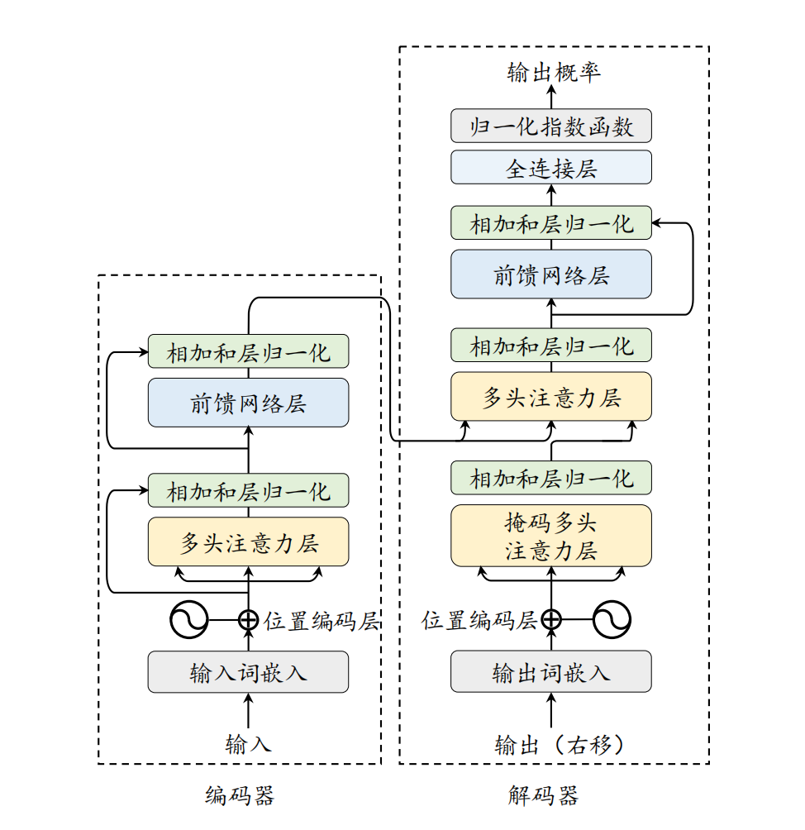

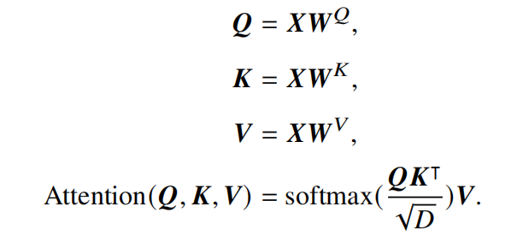


Transformer模型
Encoder-Decoder结构
1. 将输入的文本分词之后转换成词嵌入并和位置编码相加
2. （掩码）多头自注意力 + 残差连接 + 层归一化
3. 前馈网络层 + 残差连接 + 层归一化
4. 全连接层 + 归一化指数函数

Slide 4
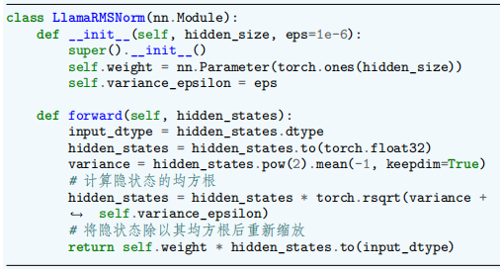
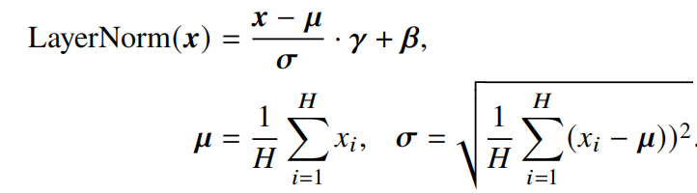
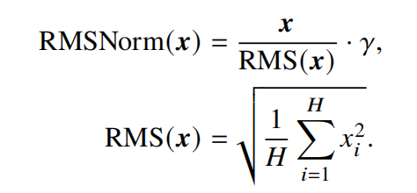

详细配置
归一化方法
LayerNorm：
RMSNorm：
RMSNorm在LayerNorm的基础上，减少了需要训练的参数，并且没有影响模型的表现。
DeepNorm：
DeepNorm使大模型的训练更加稳定。

Slide 5
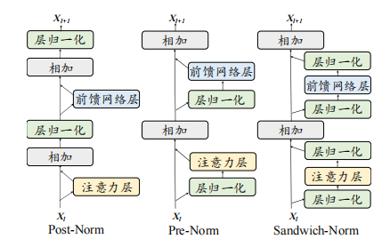
详细配置

Slide 6
详细配置
归一化模块的位置 | 归一化模块的计算 | 优缺点
Post-Norm | Post-Norm(x) = Norm(x + Sublayer(x)) | 有助于加速收敛，理论性能更好，但是训练不稳定；
Pre-Norm | Pre-Norm(x) = x + Sublayer(Norm(x)) | 防止梯度消失或梯度爆炸，训练更加稳定，性能比post-norm模型差；
Sandwich-Norm | Sandwich-Norm(x) = x + Norm(Sublayer(Norm(x))) | 防止出现数值爆炸，有时训练会不稳定；

Slide 7

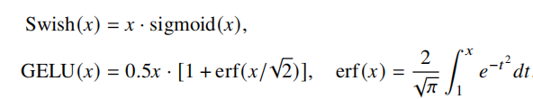
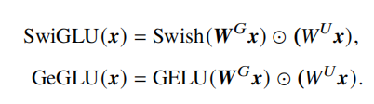
详细配置
激活函数
原始的Transformer使用ReLU激活函数
可能产生神经元失效的问题
针对ReLU存在的问题，Swish和GELU被提出
近来，大模型也常使用GLU和GLU的变种

Slide 8


详细配置
位置编码
三角函数编码
绝对位置编码
可学习的嵌入表示（早期BERT模型使用较多）
相对位置编码
T5的相对位置编码，引入了可学习的标量：

Slide 9
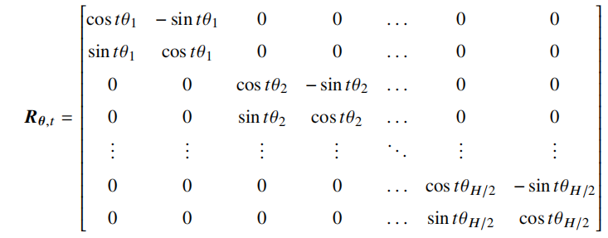
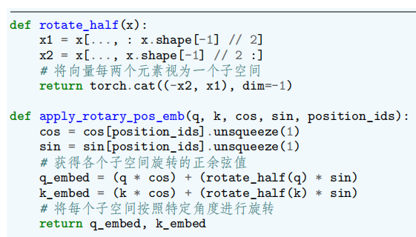


详细配置
位置编码
旋转位置编码（RoPE）：基于绝对位置信息的旋转矩阵来表示注意力中的相对位置信息。

Slide 10

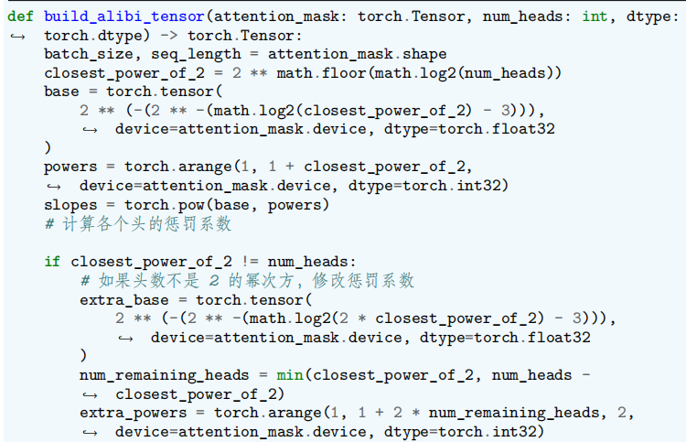
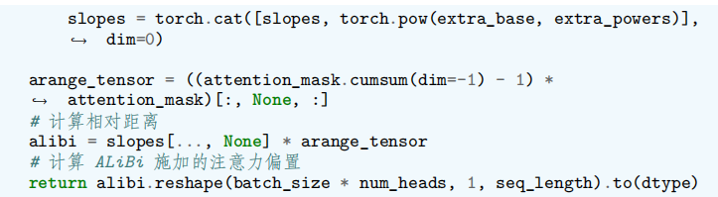
详细配置
位置编码
ALiBi 位置编码位置编码：一种特殊的相对位置编码，主要用于增强Transformer 模型的外推能力。

Slide 11
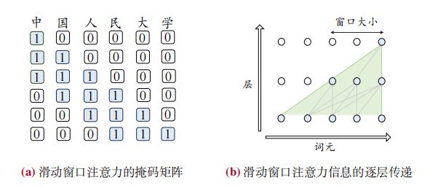
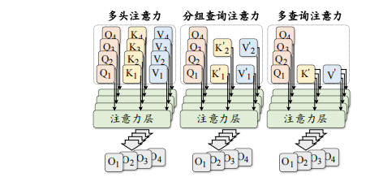
详细配置
注意力机制
1. 完整的自注意力机制
2. 稀疏注意力机制
针对长序列计算时较大的计算和存储开销，减小注意力计算窗口，降低计算复杂度。
代表工作： 滑动窗口注意力
3. 多查询/分组查询注意力
通过减少KV头的数量来减小访存量，实现推理加速，并且对模型性能影响较小。

Slide 12
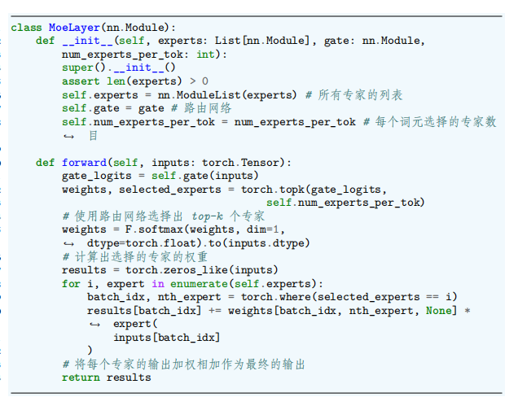
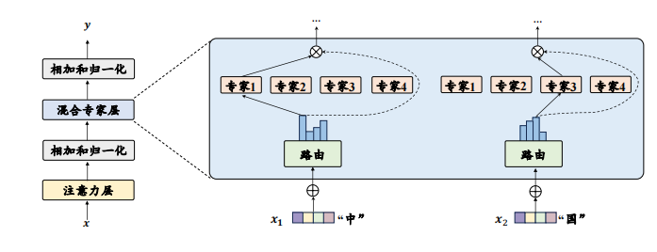
详细配置
混合专家模型（MOE）
拓展模型规模的同时不显著提升计算成本。

Slide 13
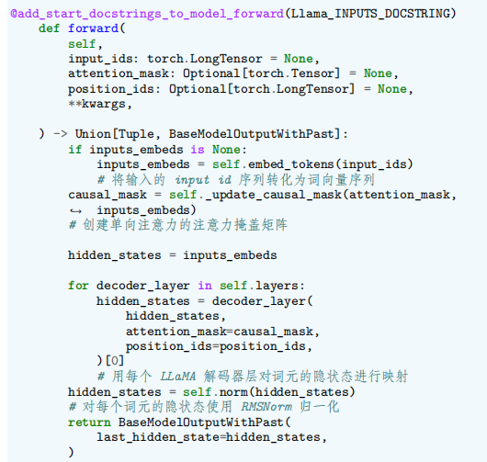
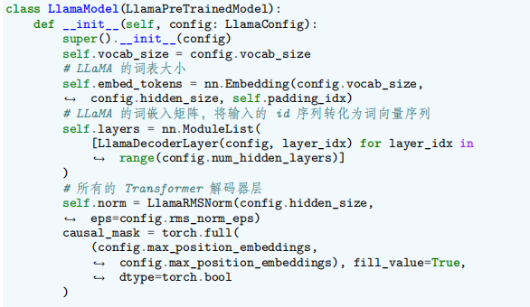
详细配置
LLaMA详细配置

Slide 14
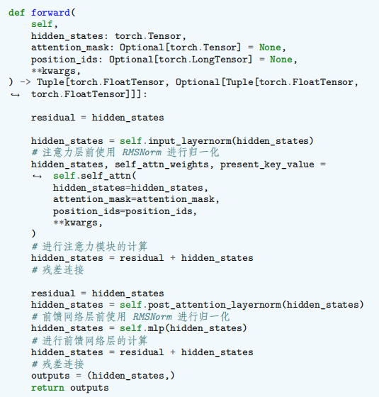
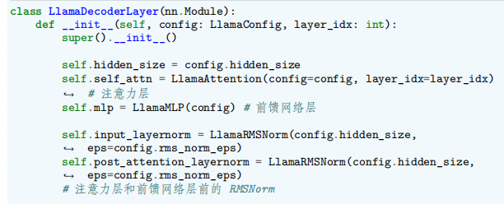
详细配置
LLaMA详细配置

Slide 15
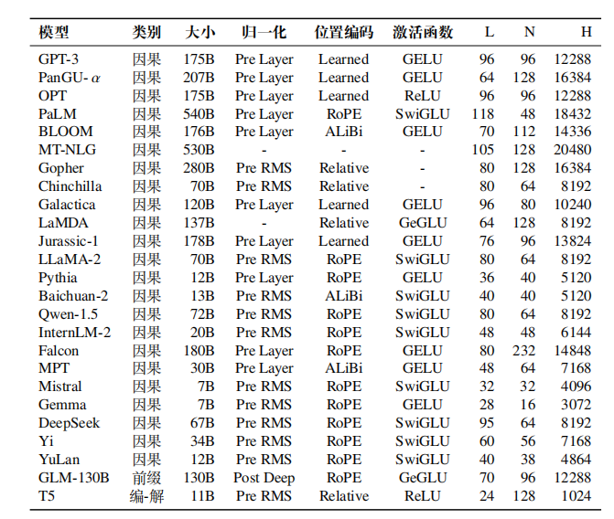
L 表示层数，N 表示注意力头数，H 表示隐藏状
态的大小

Slide 16
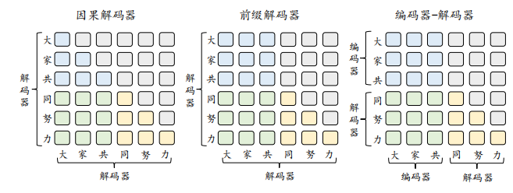
主流架构
encoder架构（BERT）
大规模预训练语言模型
encoder-decoder架构（T5）
前缀解码器（GLM系列模型）
decoder-架构
因果解码器（GPT系列，Llama系列.......）

Slide 17
长上下文模型
背景：在长文档分析，多轮对话以及故事创作等背景下模型处理的文本长度会超过预定义的上下文窗口大小。如何有效拓展模型的上下文窗口是当前的研究焦点。
拓展位置编码
当前的解决方案
调整上下文窗口
某些特定的位置编码在超出原始上下文窗口的文本上，也能够表现出较好的建模能力，这种能力通常被称为外推（Extrapolation）能力。
当前T5偏置和ALiBI等方法展示了不同程度的外推能力，可以确保在长文本上生成流畅文本，但并不能保证和短文本一样的理解能力，通常需要在长文本上继续训练。
对当前主流的RoPE在未修改的情况下不具备良好的外推能力，很多工作在RoPE上进行了改进提升模型的长文本能力。

Slide 18




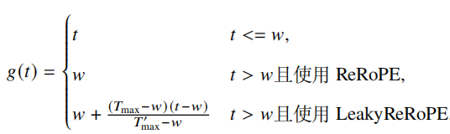

RoPE的改进
对RoPE改进方法的形式化定义：
将上下文窗口从
提升到
对于子空间i上的相对位置t，旋转角度为
定义新的旋转角度为：
方法1：直接微调
不对RoPE做修改，直接在更长文本上进行训练，收敛缓慢，需要大量数据进行继续预训练。
方法2：对位置索引修改
对旋转角度进行限制，确保拓展后的上下文窗口的旋转角度得到充分且有效的训练
位置内插：
位置裁剪：

Slide 19




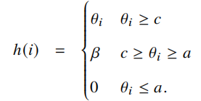
RoPE的改进
方法3：对基进行修改
1.针对基进行缩放，保证旋转角度在训练阶段出现过
对角度公式的底数进行调整：
NTK-RoPE：
Dynamic-NTK-RoPE根据输入文本长度动态设置
2.基截断：
防止出现超过预期分布的旋转角度
一定程度上削弱了某些子空间对不同位置索引的区分能力

Slide 20
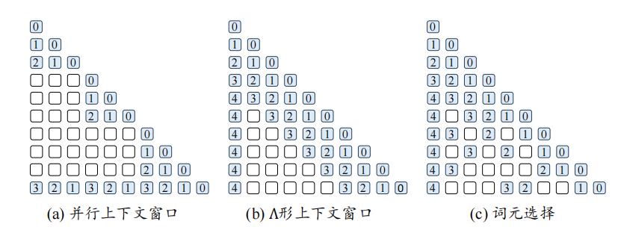
调整上下文窗口
1.并行上下文窗口：采用了一种分而治之的策略来处理输入文本，该方法无法有效地区分不同段落之间的顺序。
2. 基于对大模型倾向于对序列起始位置以及邻近的词元赋予更高的注意力权重的观察得到，缺陷是无法利用所有的上下文信息。
3. 通过计算查询与词元或者分块的相似度来决定选取哪些词元进行计算。

Slide 21
长文本数据
为了有效拓展模型的长文本建模能力，通常需要使用特殊准备的数据对于模型进行继续预训练。
长文本数据的数据量：只需在约 1B 级别的词元上执行数百步的训练，就可以将 7B 或者 13B 大小的 LLaMA 系列模型的上下文窗口至100K 词元以上的长度，并具有较好的长上下文利用能力。
长文本数据混合：长文本数据的领域应尽可能多样化，并且与预训练数据集的分布保持相似。同时需要整体型（完整的有
意义的长文）、聚合型（多篇相关文本的聚合）的数据并去除杂乱型（杂乱无章的文本）。

Slide 22

新型模型架构
基于Transformer的模型的优缺点：有很好的数据表示以及建模能力，但是处理长序列时计算和存储的复杂度会随输入序列长度的平方级别增长。
针对长文本建模效率的问题，一些基于参数化(离散型)状态空间模型（SSM）设计的新型模型被提出。
参数化状态空间模型可以看作RNN和CNN的结合体： 1. 利用卷积计算对输入进行并行化编码；
2. 利用额外的状态变量存储序列信息，在进行预测时仅需要当前时刻的词元；
3. 提高了模型的训练效率和推理效率
模型的数学表示：
是可训练参数
H表示输入表示的维度
N表示状态空间模型压缩后的维度

Slide 23
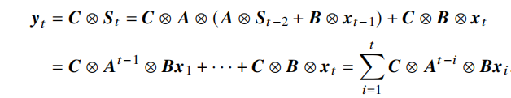

根据状态空间模型的数学表示：
进行进一步循环计算：
也可以表示为卷积计算（可以利用快速傅里叶变换加速计算效率）：

Slide 24
状态空间模型变种
尽管状态空间模型计算效率较高，但是在文本任务上的表现相比Transformer模型仍有一定的差距。
1. Mamba：在状态空间模型的基础上引入信息选择机制，将更新状态和输出的方程的参数矩阵（A，B，C）表示成输入的非线性函数，基于当前时刻的输入对上一时刻的状态和当前时刻的输入做选择性过滤，实现更为有效的上下文表示，相比于状态空间模型，有更好的文本建模性能，但是由于引入非线性关系，无法使用快速傅里叶变换，训练计算慢。
2. RWKV：尝试将 RNN 和 Transformer 的优点进行结合，继承Transformer 的建模优势和 RNN 的计算效率，训练中缺少并行计算的能力。
主要改进：
（1）在每层的计算中使用词元偏移代替词元表示。（词元偏移是当前时刻和上一时刻的词元表示的线性插值）
（2）利用时间混合模块和频道混合模块分别代替多头自注意力模块和前馈网络模块。
（3）时间混合模块是一个类似于门控的 RNN 的网络，并使用词元偏移对状态进行更新。
（4）频道混合模块是在前馈网络的基础上引入了词元偏移进行映射。

Slide 25
状态空间模型变种
3. RetNet：使用多尺度保留机制提升序列建模能力。在标准状态空间模型基础上，计算状态变量时，类似于多头注意力机制，将输入词元映射为q,k,v，通过k，v和前一时刻的状态变量S得到当前状态变量S`，使用q和当前时刻的S`计算输出。（保留了循环计算和并行计算的优点）
4. Hyena：在Transformer中利用长卷积模块代替注意力计算，从而借助卷积的快速傅里叶变换来提高计算效率。即每一层的长卷积模块中，即每个相对位置有一个相应的滤波器，利用该卷积核和输入的序列做卷积得到每个位置的中间表示，并使用门控函数（基于当前输入词元）对中间表示加权得到最终的输出。

Slide 26
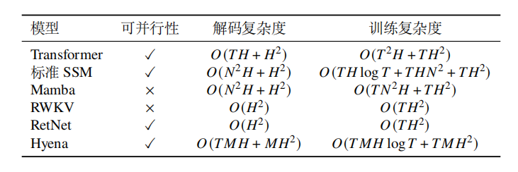
状态空间模型变种
T 表示序列长度，H 表示输入表示的维度，N 表示状态
空间模型压缩后的维度，M 表示 Hyena 每个模块的层数

Slide 27
汇报结束，谢谢大家

